Slide 1
Информационная система «Не навреди»
Разработчик:
Богданович Алена

Slide 2
Введение
Данная информационная система разработана для автоматизации процессов пункта сбора опасных отходов.

Slide 3
Пользователи системы
Лаборант
Лаборант-исследователь
Бухгалтер
Администратор
Клиент

Slide 4
Функционал Лаборанта
Веб приложение
Формирование отчетов
Настольное приложение
Добавление новых кейсов
Регистрация клиентов
Редактирование клиентов

Slide 5
Функционал Лаборанта-исследователя
Веб приложение
Работа с утилизатором

Slide 6
Функционал Бухгалтера
Настольное приложение
Просмотр отчетов
Формирование счетов предприятиям

Slide 7
Функционал Администратора
Веб приложение
Формирование отчетов
Настольное приложение
Мониторинг пользователей
Просмотр истории входа
Работа с данными о расходных материалах

Slide 8
Функционал клиента
Мобильное приложение
Регистрация
Редактирование профиля
Просмотр новостей
Просмотр услуг с ценами

Slide 9
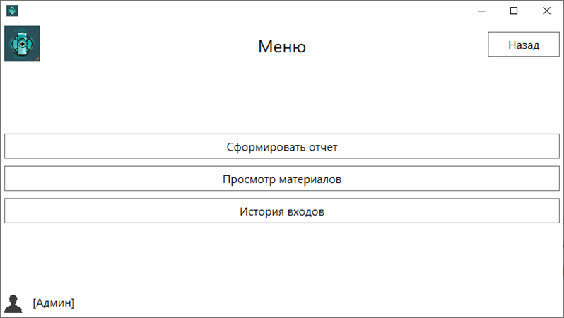

Slide 10
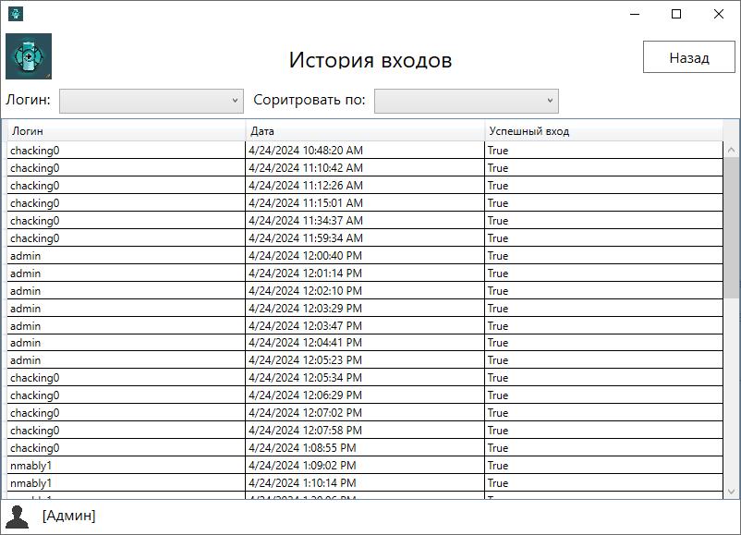

Slide 11
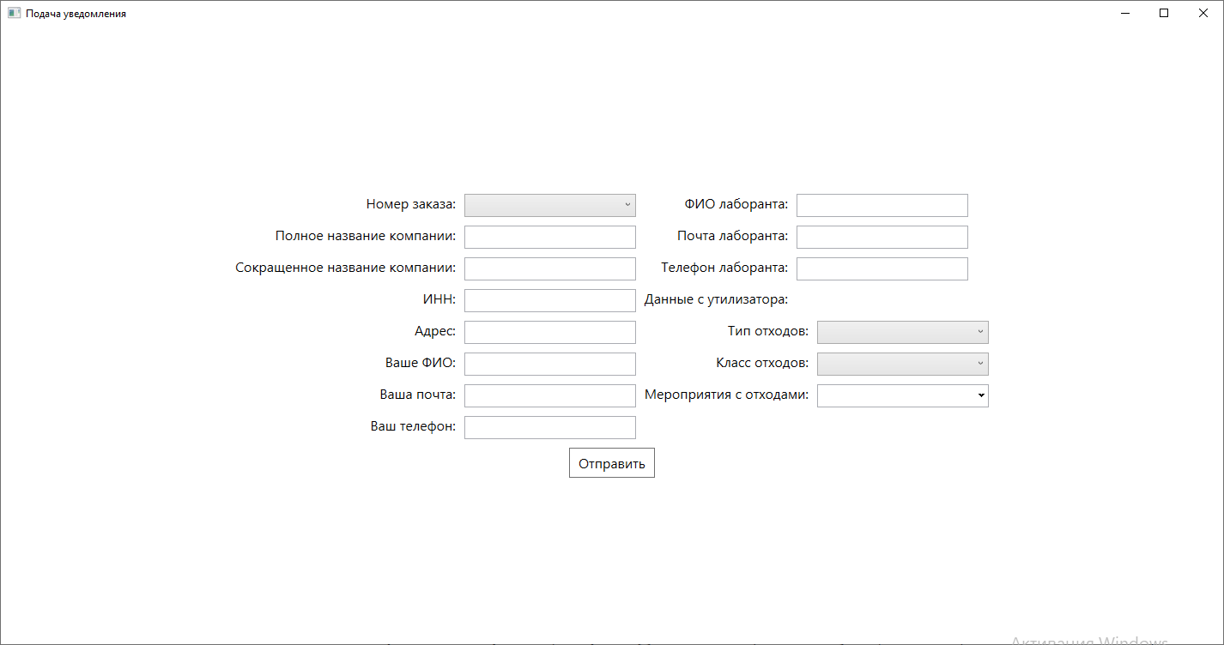

Slide 12
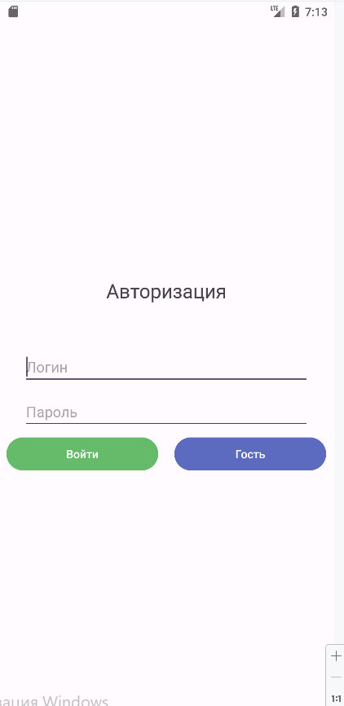
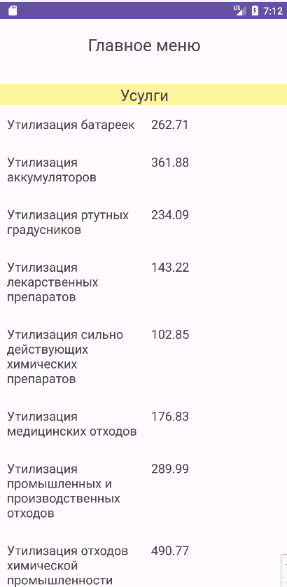

Slide 13
Преимущества системы
Мультиплатформенность
Асинхронность
Дружелюбный интерфейс
Популярные и мощные ЯП
Клиент-серверная архитектура

Slide 14
Дальнейшее развитие системы
Микросервисы
Кроссплатформенность
Введение новых функциональных возможностей

Slide 15
Спасибо за внимание

